Slide 1
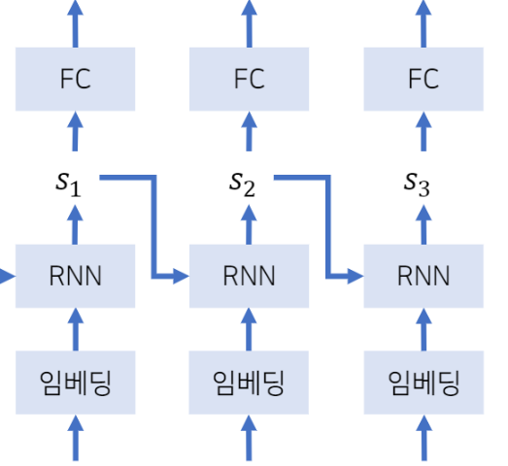
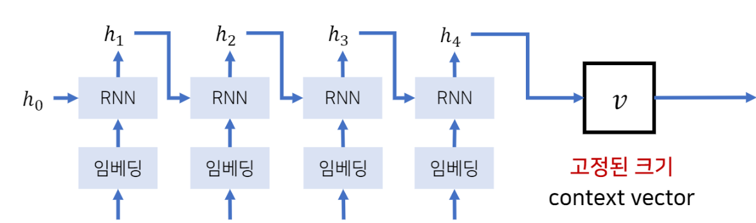
RNN 기반
좋은
아침
<eos>
<sos>
good
morning
<eos>
<sos>
좋은
아침
입력 문장이 들어오면 Encoder에서 RNN을 이용하여 고정된 크기의 문맥벡터(context vector)로 정보를 압축한다. 이후 context vector로부터 Decoder가 번역 결과를 추론한다.
context vector가 고정된 크기를 가지기 때문에 많은 정보가 입력되면 정보 손실이 발생하고 성능이 저하된다는 한계점이 있다.

Slide 2
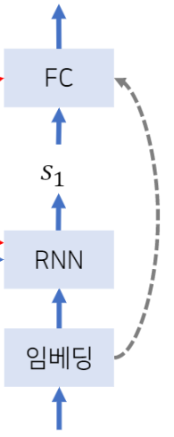
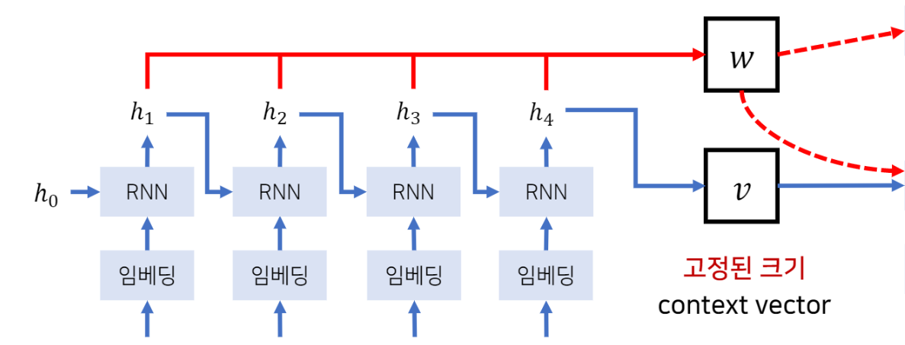
Attention 기반
좋은
<sos>
good
morning
<eos>
<sos>
디코더에서 출력 단어를 예측하는 매 시점(time step) 마다 인코더의 입력 문장의 hidden states를 참고한다. 단, 전체 입력 문장을 전부 다 동일한 비율로 참고하는 것이 아니라, 해당 시점에서 예측해야 할 단어와 연관이 있는 입력 단어에 가중치를 높여 참고한다.
Encoder의 매 스텝에 생성되는 벡터가 Attention에 사용되므로 Sequence 길이에 비례하여 더 많은 정보가 활용되어 장문 번역 성능이 높아졌다.

Slide 3
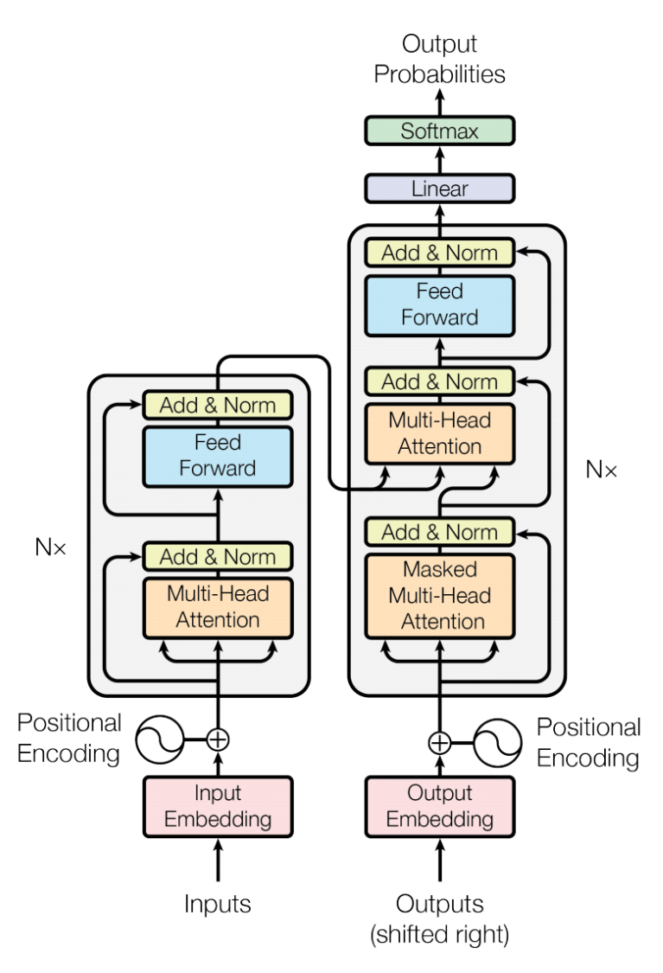
Transformer 기반
기존의 seq2seq의 구조인 Encoder-Decoder를 따르면서도, RNN, CNN을 사용하지 않고 Attention만으로 구현한 모델이다.

Slide 4
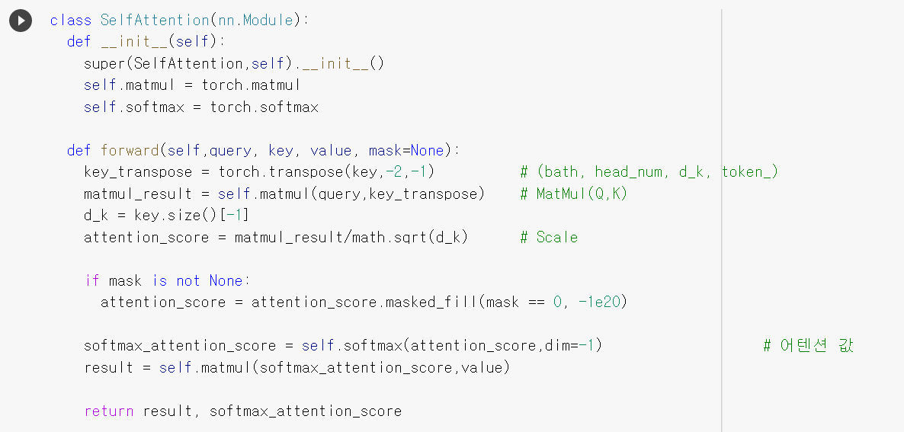
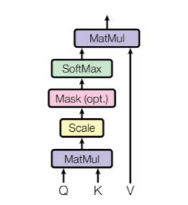
Self-Attention
Query 벡터와 Key 벡터의 행렬곱
Scale: key의 제곱근으로 나눠줌
확률값과 value 벡터를 가중합
Q(uerky): 현재 시점의 token을 의미
K(ey): attention을 구하고자 하는 대상 token을 의미
V(alue): attention을 구하고자 하는 대상 token을 의미

Slide 5
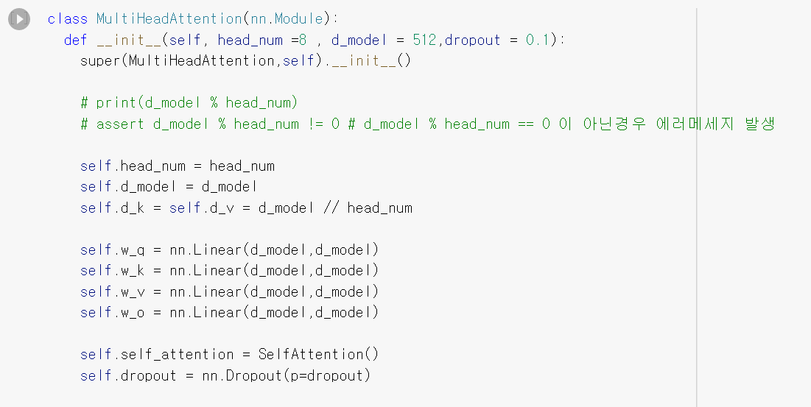
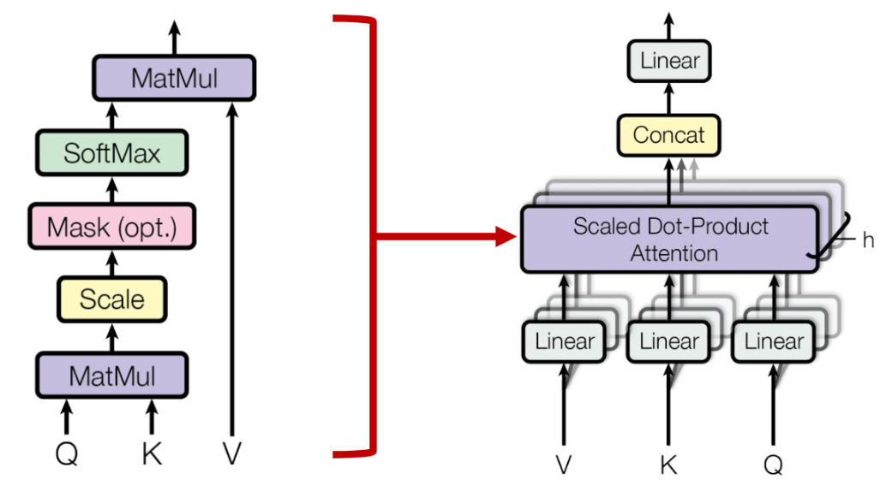
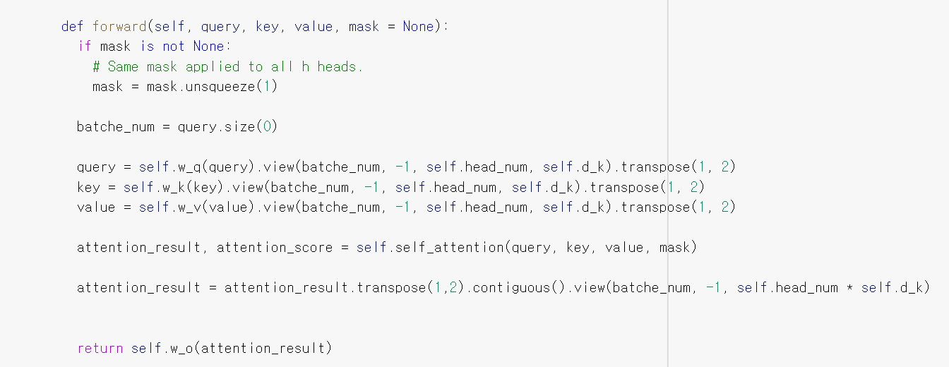
Multi-Head Attention
Self-Attention을 8 번 진행하여 각각 다르게 표현된 8 개의 행렬을 하나의 행렬로 합침

Slide 6
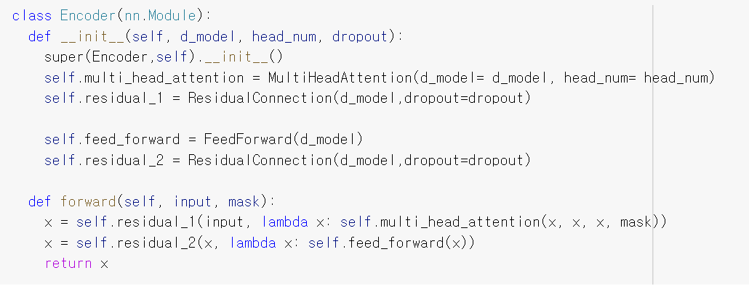
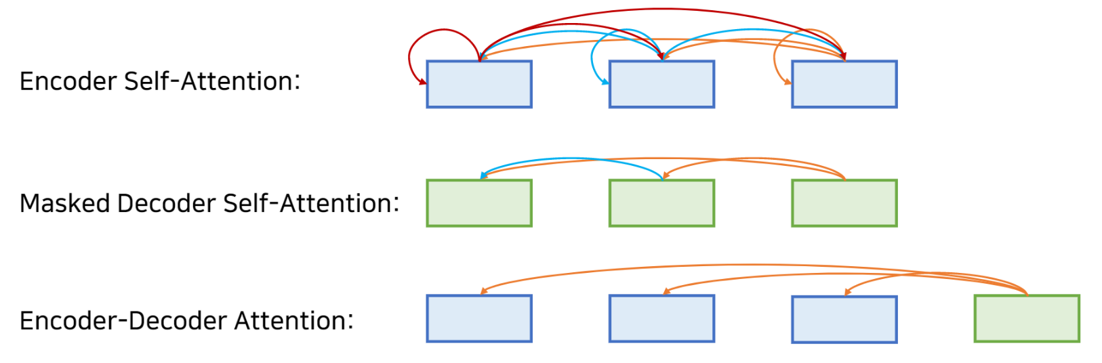
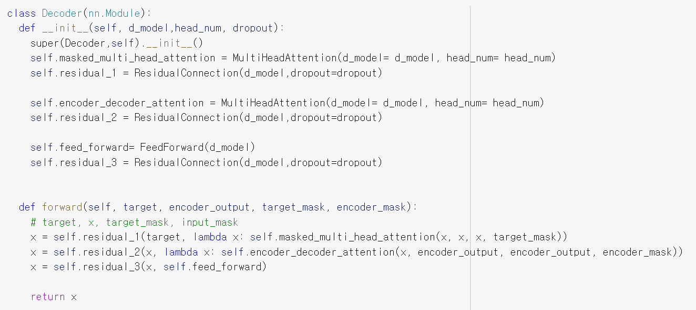
Encoder
Encoder Self-Attention
Decoder
Masked Multi-Head Attention
Encoder-Decoder Attention

Slide 7
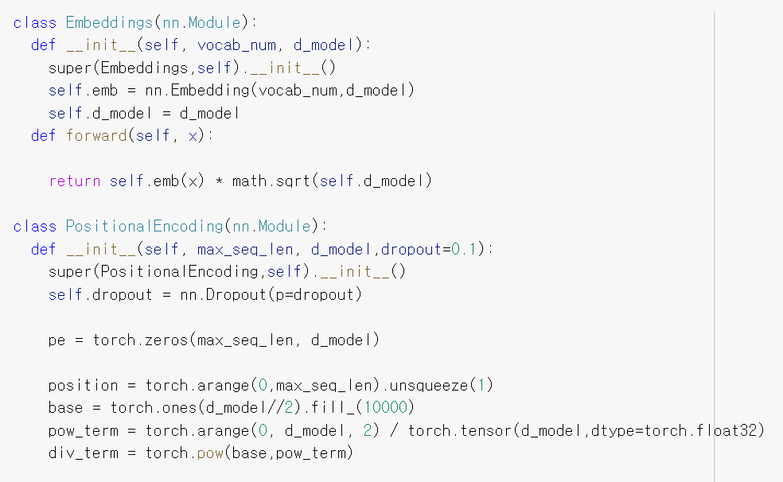
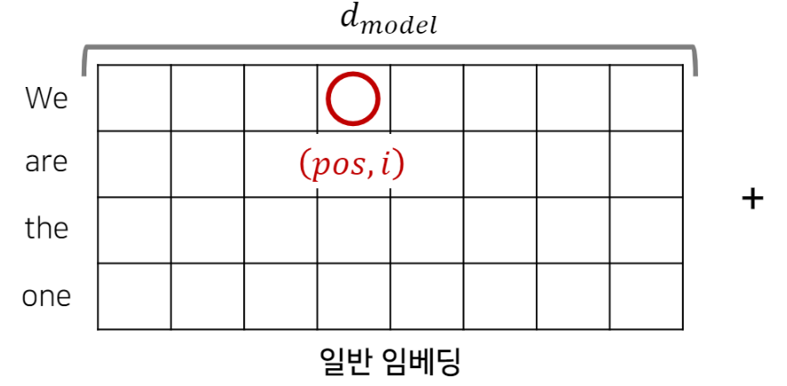

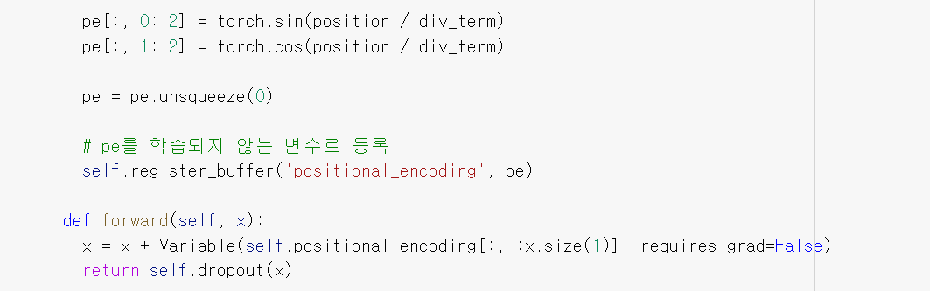
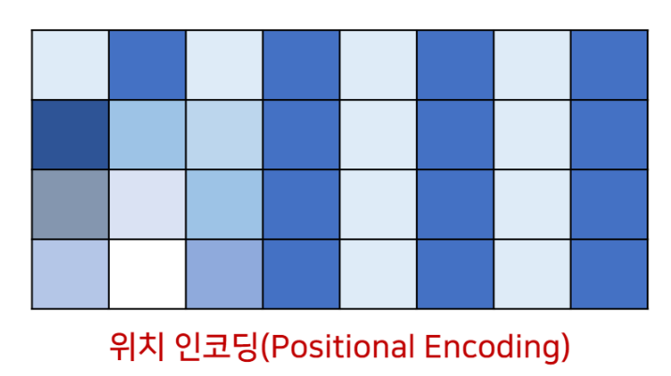
Positional Encoding
각 단어의 위치와 시퀀스 내의 다른 단어 간의 위치 차이에 대한 정보를 포함하고 있는 positional encoding을 사용해 정규화

Slide 8
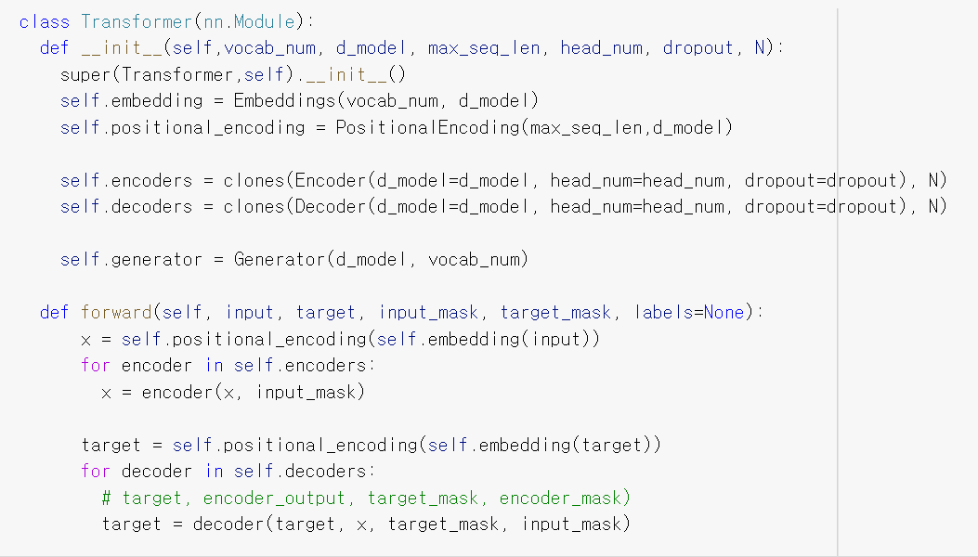
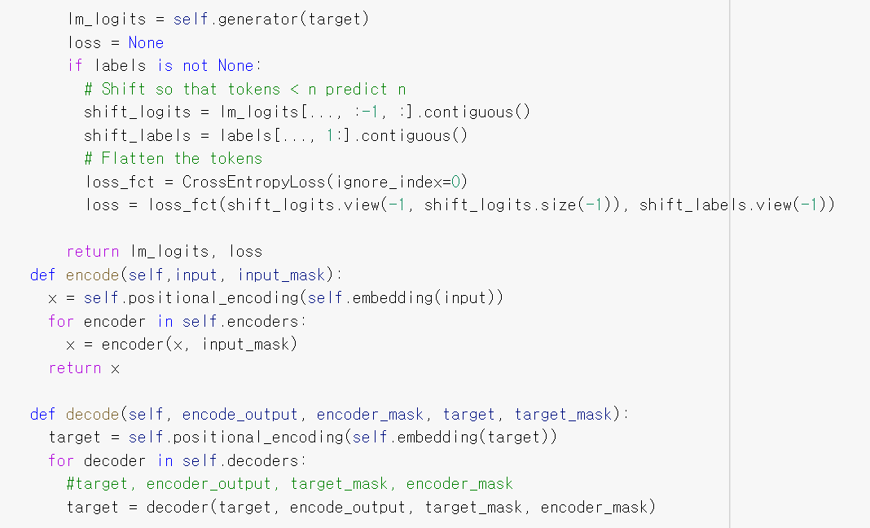
Transformer

